Slide 1


Přednáška III.
Data, jejich popis a vizualizace
Náhodný výběr, cílová a výběrová populace
Typy dat
Vizualizace různých typů dat
Popisné statistiky

Slide 2
1. Jak vznikají data?

Slide 3
Jak vznikají data?
Záznamem skutečnosti…
… kterou chceme dále studovat → smysluplnost?
… více či méně dokonalým → kvalita?

Slide 4
Jak vznikají data?
Záznamem skutečnosti…
… kterou chceme dále studovat → smysluplnost?
(krevní tlak, glykémie × počet srdcí, počet domů)
… více či méně dokonalým → kvalita?
(variabilita = informace + chyba)

Slide 5

Cílová populace, výběrová populace
Cílová populace – skupina subjektů, o které chceme zjistit nějakou informaci. Odpovídá základnímu prostoru Ω.
Experimentální vzorek neboli výběrová populace – podskupina cílové populace, kterou pozorujeme, měříme a analyzujeme. Jakékoliv výsledky chceme zobecnit na celou cílovou populaci. Výběrová populace musí svými charakteristikami odpovídat cílové populaci (reprezentativnost). Toho můžeme docílit náhodným, ale i záměrným výběrem.
Prostor všech možností
(dán genofondem)
Cílová populace
Vzorek

Slide 6
2. Typy dat a jejich vizualizace

Slide 7
Typy dat
Kvalitativní proměnná (kategoriální) – lze ji řadit do kategorií, ale nelze ji kvantifikovat, resp. nemá smysl přiřadit jednotlivým kategoriím číselné vyjádření.
Příklady: pohlaví, HIV status, užívání drog, barva vlasů
Kvantitativní proměnná (numerická) – můžeme jí přiřadit číselnou hodnotu. Rozlišujeme dva typy kvantitativních proměnných:
  Spojité: může nabývat jakýchkoliv hodnot v určitém rozmezí.
  Příklady: výška, váha, vzdálenost, čas, teplota.
  Diskrétní: může nabývat pouze spočetně mnoha hodnot.
  Příklady: počet krevních buněk, počet hospitalizací, počet krvácivých epizod za rok, počet dětí v rodině.

Slide 8
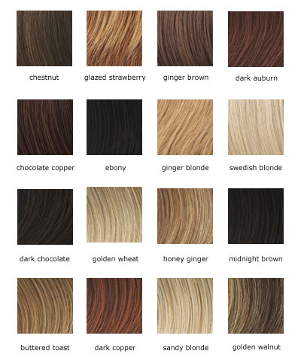
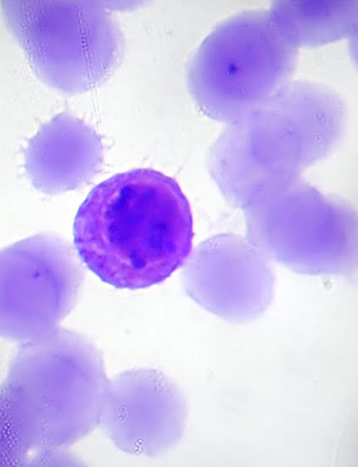
Typy dat – příklady
Kvalitativní proměnná
Kvantitativní proměnná

Slide 9
Kvalitativní data lze dělit dále
Binární data – pouze dvě kategorie typu ano / ne.
Nominální data – více kategorií, které nelze vzájemně seřadit.
Nemá smysl ptát se na relaci větší/menší.
Ordinální data – více kategorií, které lze vzájemně seřadit.
Má smysl ptát se na relaci větší/menší.

Slide 10
Kvalitativní data – příklady
Binární data
  diabetes (ano/ne)
  pohlaví (muž/žena)
  stav (ženatý/svobodný)
Nominální data
  krevní skupiny (A/B/AB/0)
  stát EU (Belgie/…/Česká republika/…/Velká Británie)
  stav (ženatý/svobodný/rozvedený/vdovec)
Ordinální data
  stupeň bolesti (mírná/střední/velká/nesnesitelná)
  spotřeba cigaret (nekuřák/ex-kuřák/občasný kuřák/pravidelný kuřák)
  stadium maligního onemocnění (I/II/III/IV)

Slide 11
Kvantitativní data
Kvantitativní data poskytují větší informaci než data kvalitativní.
Spojitá data poskytují větší informaci než data diskrétní.
Větší informace znamená, že nám stačí méně pozorování na detekci určitého rozdílu (pokud ten rozdíl samozřejmě existuje).
Kvůli interpretaci je někdy výhodné kvantitativní data agregovat do kategorií (např. věk) – tímto krokem však ztrácíme část informace. Zpětně nejsme schopni data rekonstruovat.
Spojitá data
Kategoriální data
Diskrétní data
Kategoriální data

Slide 12
Typy dat dle škály hodnot
Data
Otázky
Příklady
Poměrová
Kolikrát ?
Glykémie, váha
Intervalová
O kolik ?
Teplota ve °C
Informační hodnota dat
Ordinální
Větší, menší ?
PS, kouření
Nominální
Rovná se ?
Pohlaví, KS

Slide 13
Další typy dat – odvozená data
Pořadí (rank) – místo absolutních hodnot známe někdy pouze jejich pořadí. Jedná se sice o ztrátu určitého množství informace, nicméně i pořadí lze v biostatistice využít.
Procento (percentage) – sledujeme-li např. zlepšení v určitém parametru, je výhodné sledovat procentuální zlepšení. Př.: ejekční frakce levé srdeční komory.
Podíl (ratio) – mnoho indexů je odvozeno jako podíl dvou měřených veličin. Př.: BMI.
Míra pravděpodobnosti (rate) – týká se výskytu různých onemocnění, kdy počet nových pacientů v daném čase (studii) je vztažen na celkový počet zaznamenaných osobo-roků. Př.: výskyt nádorového onemocnění u pacientů ve studii.
Skóre (score) – jedná se o uměle vytvořené hodnoty charakterizující určitý stav, který nelze jednoduše měřit jako číselné hodnoty. Př.: indexy kvality života.
Vizuální škála (visual scale) – pacienti často hodnotí svoje obtíže na škále, která má formu úsečky o délce např. 10 cm. Př.: hodnocení kvality života.

Slide 14
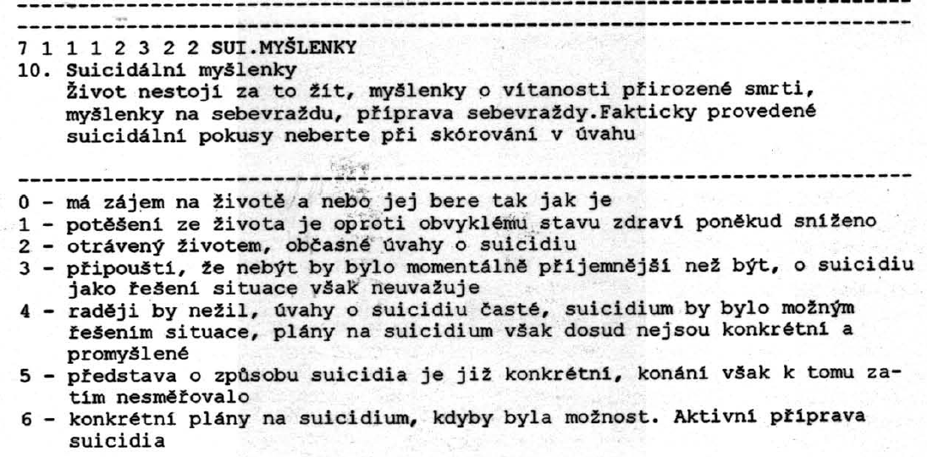
Další typy dat – odvozená data

Slide 15
Absolutní vs. relativní četnost
Vyjádření výsledků v relativní formě (procento) má často příjemnou interpretaci, ale může být zavádějící.
Relativní vyjádření účinnosti by mělo být vždy doprovázeno absolutním vyjádřením účinnosti.
Příklad: Srovnání účinnosti léčiva ve smyslu prevence CMP u kardiaků.
Studie 1: Výskyt CMP ve skupině A je 12 %, ve skupině B je 20 %.
Relativní změna v účinnosti = 40 %; absolutní změna = 8 %.
Studie 2: výskyt CMP ve skupině A je 0,9 %, ve skupině B je 1,5 %.
Relativní změna v účinnosti = 40 %; absolutní změna = 0,6 %.
Výsledkem je rozdílný přínos léčby při stejné relativní účinnosti.

Slide 16
Další typy dat – cenzorovaná data
Cenzorovaná data charakterizují experimenty, kde sledujeme čas do výskytu předem definované události.
V průběhu sledování událost nemusí nastat u všech subjektů. Subjekty však nelze vinit z toho, že jsme u nich nebyli schopni danou událost pozorovat a už vůbec je nelze z hodnocení vyloučit.
O čase sledování takového subjektu pak mluvíme jako o cenzorovaném.
Toto označení indikuje, že sledování bylo ukončeno dříve, než u subjektu došlo k definované události. Nevíme tedy, kdy a jestli vůbec daná událost u subjektu nastala, víme pouze, že nenastala před ukončením sledování.

Slide 17
Další typy dat – cenzorovaná data
Ztracen ze sledování
Nepozorované časy úmrtí
c₄
t₄
c₃
t₃
Ukončení studie
Úmrtí
t₂
Úmrtí
t₁
0
t

Slide 18
3. Vizualizace a popis různých typů dat

Slide 19
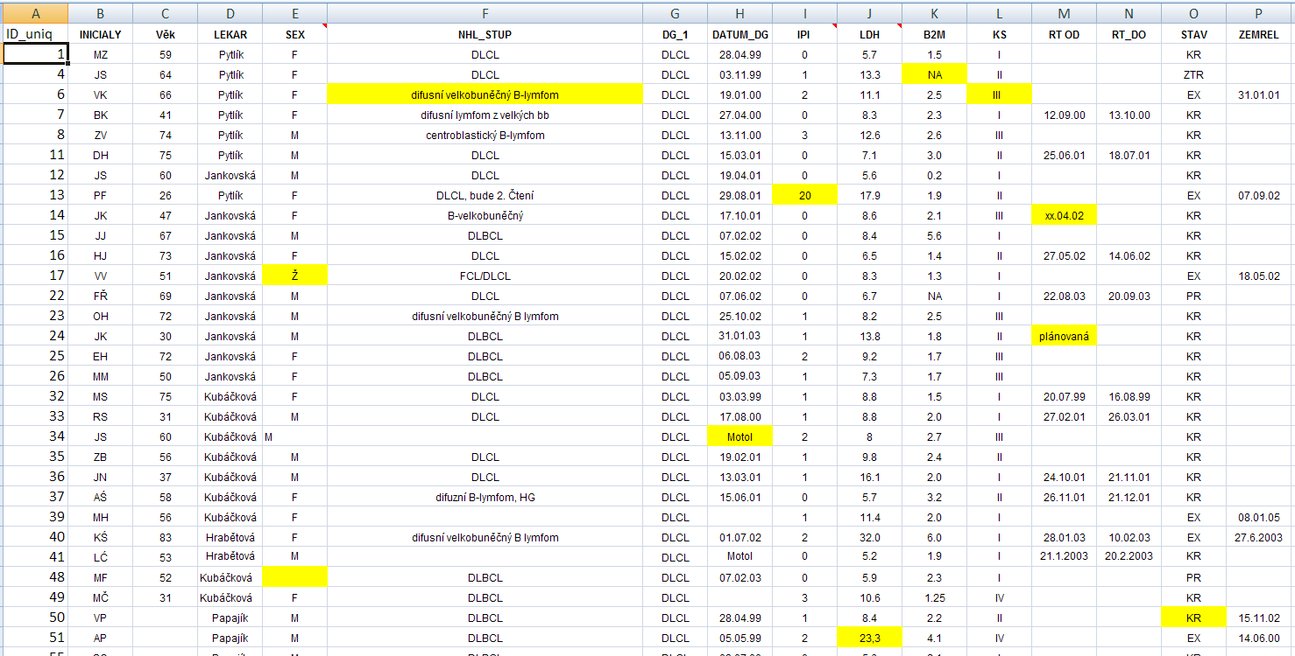
Reálná data

Slide 20
Proč je popis a vizualizace dat třeba?
Chceme zpřehlednit pozorovaná data – ve vhodných grafech.
Chceme zachytit případné odlehlé a extrémní body nebo nečekané, nelogické hodnoty.
Chceme popsat naměřené hodnoty.
Chceme vypočítat vhodné sumární statistiky, které budou pozorovaná data dále zastupovat při prezentaci, srovnáních apod. Chceme pozorovanou informaci „uložit“ v zástupných statistikách, použití všech pozorovaných dat je nepraktické až nemožné.

Slide 21
Jaké jsou výstupy popisné analýzy?
Obecně neformální, jde o shrnutí pozorovaného a ne o formální testování.
Vztahují se pouze na pozorovaná data (respektive na experimentální vzorek).
Mohou sloužit jako podklad pro stanovení hypotéz.

Slide 22
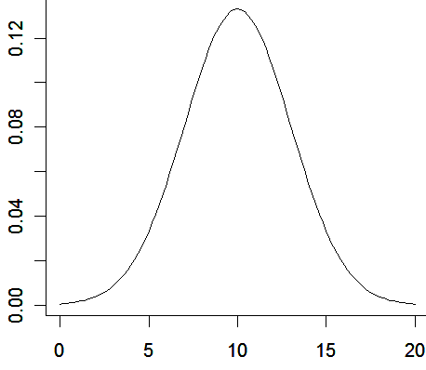
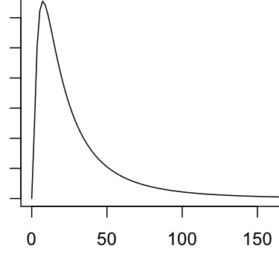
Co chceme u dat popsat?
Kvalitativní data – četnosti (absolutní i relativní) jednotlivých kategorií.
Kvantitativní data – těžiště a rozsah pozorovaných hodnot.

Slide 23
Popis „těžiště“ – míry polohy
Mějme pozorované hodnoty:
Seřaďme je podle velikosti:
Minimum a maximum – nejmenší a největší pozorovaná hodnota nám dávají obraz o tom, kde se na ose x pohybujeme.
Průměr – charakterizuje hodnotu, kolem které kolísají ostatní pozorované hodnoty. Je to fyzikální obraz těžiště stejně hmotných bodů ose x.
Medián – je to prostřední pozorovaná hodnota. Dělí pozorované hodnoty na dvě půlky, půlka hodnot je menší a půlka hodnot je větší než medián.
pro n liché
pro n sudé

Slide 24
Výpočet mediánu
Příklad 1: N = 8
(n + 1) / 2 pozice je „mezi“ 4. a 5. prvkem po seřazení – uděláme průměr
Data = 6 1 7 4 3 2 7 8
Seřazená data = 1 2 3 4 6 7 7 8
Medián = (4 + 6) / 2 = 5
Příklad 2: N = 9
(n + 1) / 2 pozice znamená 5. pozice po seřazení
Data = 3,0 4,2 1,1 2,5 2,2 3,8 5,6 2,7 1,7
Seřazená data = 1,1 1,7 2,2 2,5 2,7 3,0 3,8 4,2 5,6
Medián = 2,7

Slide 25
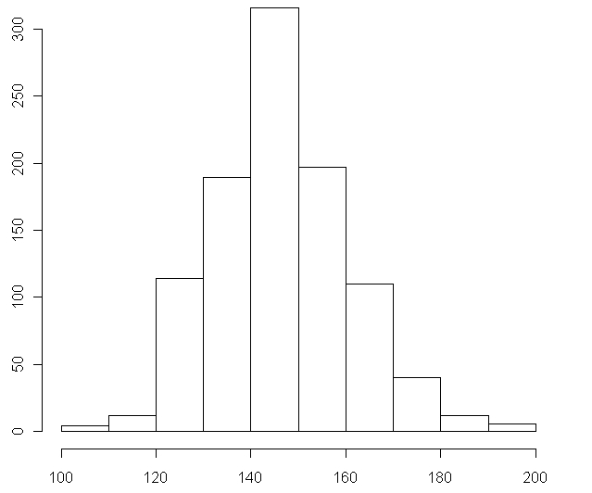
Průměr vs. medián
Máme-li symetrická data, je výsledek výpočtu průměru i mediánu podobný.
Vše je OK.
Systolický tlak u mužů
Průměr = 149,9 mmHg
Počet mužů
Medián = 150,0 mmHg
Tlak (mmHg)

Slide 26
Průměr vs. medián
Nemáme-li symetrická data, je výsledek výpočtu průměru i mediánu rozdílný.
Není to OK. Výpočet průměru je v tuto chvíli nevhodný!
Příklad 1: známkování ve škole
  Student A: 1, 1, 1, 1, 2, 1, 1, 1, 1, 1, 1, 1, 1, 5
  Průměr = 1,35 Medián = 1,00
  Student B: 1, 1, 1, 1, 2, 1, 1, 1, 1, 1, 1, 1, 1, 2
  Průměr = 1,13 Medián = 1,00
Příklad 2: plat v ČR v roce 2003
Medián: 12 400
Průměr: 18 697 Kč
Medián
Průměr
x

Slide 27
Pojem kvantil
Ve statistice je kvantil definován pomocí kvantilové funkce, což je inverzní funkce k distribuční funkci – budeme se jí věnovat příště.
Laicky lze kvantil definovat jako číslo na reálné ose, které rozděluje pozorovaná data na dvě části: p% kvantil rozděluje data na p % hodnot a (100-p) % hodnot.
pro np/100 neceločíselné, pak k =
pro np/100 celočíselné, pak k = np/100;

Slide 28




Kvantil - příklad
Máme soubor 20 osob, u nichž měříme výšku. Chceme zjistit 80% kvantil souboru pozorovaných dat.
n = 20
Průměr těchto dvou
= 80% kvantil
16 / 20 = 80 % hodnot
4 / 20 = 20 % hodnot
R
110 cm
140 cm
170 cm
200 cm
230 cm
Výška v cm

Slide 29
Významné kvantily
Minimum = 0% kvantil
Dolní kvartil = 25% kvantil
Medián = 50% kvantil
Horní kvartil = 75% kvantil
Maximum = 100% kvantil
Medián je významná charakteristika vypovídající o „těžišti“ pozorovaných hodnot. Není to ale jenom popisná charakteristika, na mediánu (a kvantilech obecně) je založeno mnoho neparametrických statistických metod.

Slide 30
Popis „rozsahu“ – míry variability
Nejjednodušší charakteristikou variability pozorovaných dat je rozsah hodnot (rozpětí) = maximum – minimum. Je snadno ovlivnitelný netypickými (odlehlými) hodnotami.
Kvantilové rozpětí je definováno p% kvantilem a (100-p)% kvantilem a je méně ovlivněno odlehlými hodnotami. Speciálním případem je kvartilové rozpětí, které pokrývá 50 % pozorovaných hodnot.
Výběrový rozptyl – průměrný čtverec odchylky od průměru. Velmi ovlivnitelný odlehlými hodnotami.
Výběrová směrodatná odchylka – odmocnina z rozptylu. Výhodou směrodatné odchylky je, že má stejné jednotky jako pozorovaná data.

Slide 31
Popis „rozsahu“ – míry variability
Příklad čtverců odchylek od průměru pro n = 3.
Rozptyl je možno značně ovlivnit odlehlými pozorováními.
0,269
0,547
0,638
0,733
x₁
x
x₂
x₃

Slide 32
4. Kvalitativní data

Slide 33
Vizualizace a popis nominálních dat
Vizualizace sloupcovým / koláčovým grafem – absolutní i relativní četnost.
Sumarizace procentuálním výskytem kategorií v tzv. frekvenční tabulce.
Smysluplná agregace kategorií zjednodušuje interpretaci i validitu výsledků.
K popisu může sloužit i tzv. modus – nejčetnější pozorovaná hodnota.
Frekvenční tabulka
Sloupcový graf
Koláčový graf
Proměnná | n | %
Kategorie 1 | 10 | 5.0
Kategorie 2 | 40 | 20.0
Kategorie 3 | 130 | 65.0
Kategorie 4 | 20 | 10.0
Celkem | 200 | 100.0
N

Slide 34
Vizualizace a popis ordinálních dat
Vizualizace sloupcovým / koláčovým grafem – absolutní i relativní četnost.
Sumarizace procentuálním výskytem kategorií v tzv. frekvenční tabulce.
Smysluplná agregace kategorií zjednodušuje interpretaci i validitu výsledků.
K popisu může sloužit i tzv. modus, případně medián (pouze dává-li to smysl).
Frekvenční tabulka
Sloupcový graf
Koláčový graf
Proměnná | n | %
Kategorie 1 | 10 | 5.0
Kategorie 2 | 40 | 20.0
Kategorie 3 | 130 | 65.0
Kategorie 4 | 20 | 10.0
Celkem | 200 | 100.0
N

Slide 35
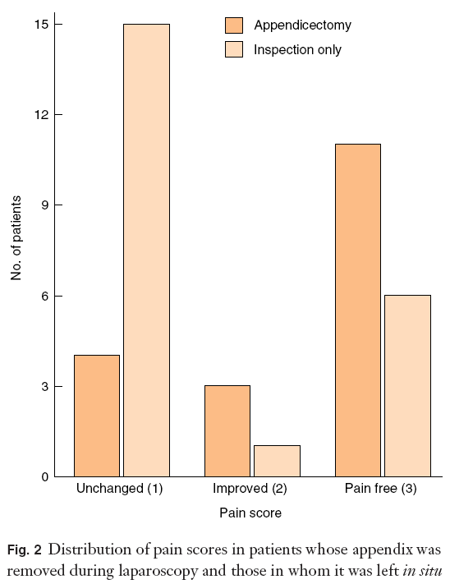
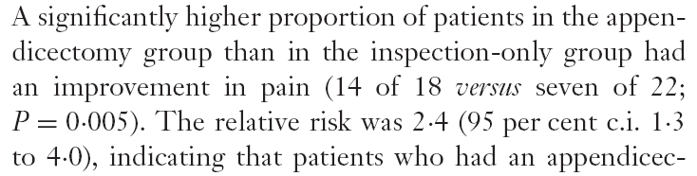
Co je na tom obrázku zavádějící?

Slide 36
Co je na tom obrázku zavádějící?
Ve chvíli, kdy obě skupiny mají různý počet pacientů, je srovnání absolutních čísel nekorektní.

Slide 37
5. Kvantitativní data

Slide 38
Frekvenční tabulka pro kvantitativní data
Primární data
Frekvenční tabulka
1,21
1,48
1,56
0,31
1,21
1,33
0,33
0,21
1,32
1,11
.
.
.
.
n = 100
d_{i} – šířka intervalu
n_{i} – absolutní četnost v daném intervalu
n_{i} / n – relativní četnost v daném intervalu
i-tý interval | d_{i} | n_{i} | n_{i} / n | %
<0 – 0,4) | 0,4 | 20 | 0,2 | 20
<0,4 – 0,8) | 0,4 | 10 | 0,1 | 10
<0,8 – 1,2) | 0,4 | 40 | 0,4 | 40
<1,2 – 1,4) | 0,2 | 20 | 0,2 | 20
<1,4 – 1,6) | 0,2 | 10 | 0,1 | 10
Celkem | 1,6 | 100 | 1 | 100

Slide 39
Histogram
Histogram je grafický nástroj pro vizualizaci kvantitativních dat (poměrových, intervalových, spojitých i diskrétních).
Každá oblast histogramu odráží absolutní nebo relativní četnost na jednotku sledované proměnné na ose x.
Histogram není sloupcový graf!
Histogram pro relativní četnost:
Histogram pro absolutní četnost:

Slide 40
Sumarizace kvantitativních dat histogramem
Pozorovaná data: 1,21; 1,48; 1,56; 0,31; 1,21; 1,33; 0,33; 0,21; 1,32 … … n
Setřídění dat podle velikosti
Vytvoření intervalů na ose x
Výpočet relativních nebo absolutních četností f(i)
Vykreslení histogramu

Slide 41
Histogram – příklad
Histogram pro absolutní četnost
Histogram pro relativní četnost
n
n
0
0,4
0,8
1,2
1,4
1,6
0
0,4
0,8
1,2
1,4
1,6

Slide 42
Histogram – příklad
Histogram pro relativní četnost
Jaký obsah má plocha histogramu pro relativní četnost?
A proč?
n
0
0,4
0,8
1,2
1,4
1,6

Slide 43
Histogram – příklad
Histogram pro relativní četnost
Jaký obsah má plocha histogramu pro relativní četnost?
A proč?
Histogram lze použít pro odhad hustoty pravděpodobnosti. Je to tedy grafická vizualizace rozložení pravděpodobnosti kvantitativních (zejména spojitých) dat.
n
0
0,4
0,8
1,2
1,4
1,6

Slide 44
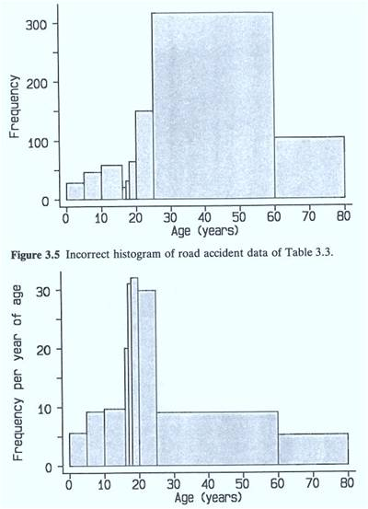
Který histogram je správný a proč?
Chceme pomocí histogramu vykreslit počty zraněných při automobilových haváriích na předměstí Londýna v roce 1985. Data máme zadána jako počty v daných věkových kategoriích.

Slide 45
Histogram ve skutečnosti
Histogram je ve skutečnosti zřídka vyjadřován pomocí výrazů:
Daleko častěji se jedná o prosté absolutní nebo relativní počty pozorování v daném intervalu (výhodné kvůli snadné čitelnosti a interpretaci):
Důležité však je, aby intervaly měly stejnou šířku, aby výsledky byly srovnatelné!

Slide 46
Počet intervalů určuje kvalitu výstupu
Počtem zvolených intervalů v histogramu rozhodujeme o tom, jak bude vypadat. Při malém počtu můžeme přehlédnout důležité prvky v datech, při velkém zase může být informace roztříštěná.
3 intervaly
5 intervalů
10 intervalů
n_{i} /d_{i}
n_{i} /d_{i}
n_{i} /d_{i}

Slide 47
Krabicový graf – box plot
Maximum = 100% kvantil
Horní kvartil = 75% kvantil
Medián = 50% kvantil
Dolní kvartil = 25% kvantil
Minimum = 0% kvantil

Slide 48
Co je extrémní (odlehlá) hodnota?
Jednoduše řečeno se jedná o netypické pozorování, které nezapadá do pravděpodobnostního chování souboru dat.
Definujeme ji jako hodnotu, která leží několikanásobek (3, 5, 7) směrodatné odchylky , respektive kvartilového rozpětí, od průměru, respektive mediánu.
Definice je ale vágní, závisí na naší znalosti dané problematiky, které hodnoty jsou či nejsou možné!

Slide 49
Vliv odlehlé hodnoty na popisné statistiky
  Cílem je určit průměrnou hladinu cholesterolu vybrané populace mužů
  (hodnoty v mmol/l)
6.3
7.6
6.3
9.1
4.2
5.8
5.65
6.3
8.6
6
6.2
6.7
4.6
6.25
6.3
4.04
6.3
9.1
6.3
5.2
6.4
5.75
6.3
7.6
6.3
9.1
4.2
5.8
5.65
6.3
8.6
6
6.2
6.7
4.6
6.25
6.3
4.04
6.3
9.1
6.3
5.2
64
5.75
Průměrná hodnota
Průměrná hodnota
6,32
?
Správná data
Nesprávná data
Směrodatná odchylka
Směrodatná odchylka
1,34
?
  Která charakteristika se zvýší výrazněji?
  Průměr nebo směrodatná odchylka?

Slide 50
Vliv odlehlé hodnoty na popisné statistiky
  Cílem je určit průměrnou hladinu cholesterolu vybrané populace mužů
  (hodnoty v mmol/l)
6.3
7.6
6.3
9.1
4.2
5.8
5.65
6.3
8.6
6
6.2
6.7
4.6
6.25
6.3
4.04
6.3
9.1
6.3
5.2
6.4
5.75
6.3
7.6
6.3
9.1
4.2
5.8
5.65
6.3
8.6
6
6.2
6.7
4.6
6.25
6.3
4.04
6.3
9.1
6.3
5.2
64
5.75
Průměrná hodnota
Průměrná hodnota
6,32
8,94
Správná data
Nesprávná data
Směrodatná odchylka
Směrodatná odchylka
1,34
12,37

Slide 51
Identifikace odlehlých hodnot
Na menších souborech stačí vizualizace.
Na větších datových souborech nelze bez vizualizace a popisných statistik.
Grafická identifikace: pomocí histogramu a box plotu.
Identifikace pomocí popisných statistik: srovnání mediánu a průměru.

Slide 52
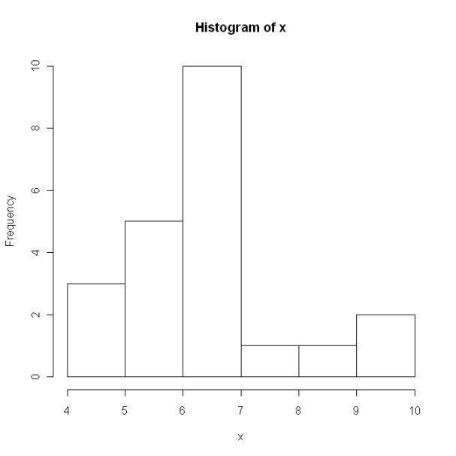
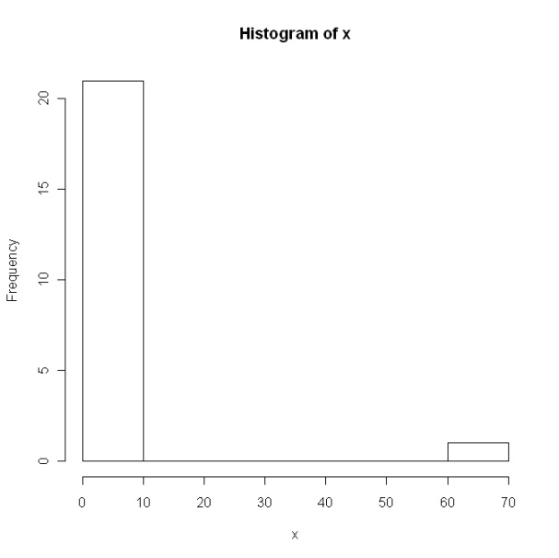
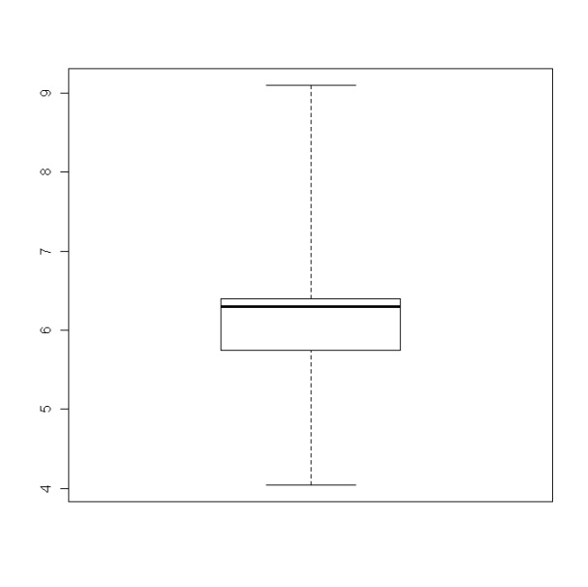
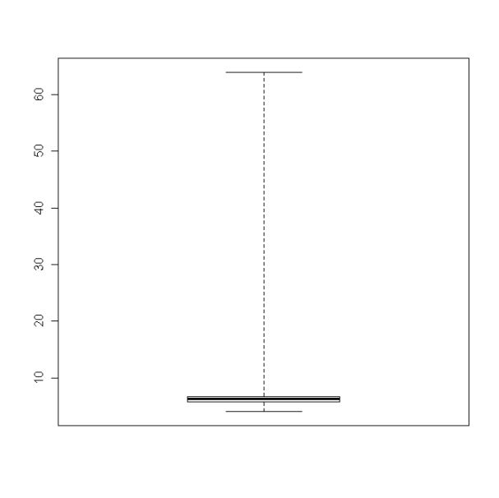
Identifikace odlehlých hodnot – příklad
Histogram
Histogram
6.3
7.6
6.3
9.1
4.2
5.8
5.65
6.3
8.6
6
6.2
6.7
4.6
6.25
6.3
4.04
6.3
9.1
6.3
5.2
6.4
5.75
6.3
7.6
6.3
9.1
4.2
5.8
5.65
6.3
8.6
6
6.2
6.7
4.6
6.25
6.3
4.04
6.3
9.1
6.3
5.2
64
5.75
Správná data
Box plot
Box plot
Nesprávná data

Slide 53
Identifikace odlehlých hodnot – příklad
  Cílem je určit průměrnou hladinu cholesterolu vybrané populace mužů
  (hodnoty v mmol/l)
6.3
7.6
6.3
9.1
4.2
5.8
5.65
6.3
8.6
6
6.2
6.7
4.6
6.25
6.3
4.04
6.3
9.1
6.3
5.2
6.4
5.75
6.3
7.6
6.3
9.1
4.2
5.8
5.65
6.3
8.6
6
6.2
6.7
4.6
6.25
6.3
4.04
6.3
9.1
6.3
5.2
64
5.75
Medián
Medián
6,30
6,30
Průměrná hodnota
Průměrná hodnota
6,32
8,94
Správná data
Nesprávná data
Směrodatná odchylka
Směrodatná odchylka
1,34
12,37

Slide 54
Reklama na příští týden…
Středem zájmu statistiky a biostatistiky je tzv. náhodná veličina.
Základní prostor Ω
Jev A
Pravděpodobnost P
Náhodná veličina X
ω₁
0
P(A)
1
R
0
x
R

